Slide 1
Zarządzanie kosztami na platformie Microsoft Azure
Wojciech Paździerkiewicz
Trener, Architekt IT

Slide 2

Poznajmy się
Instruktor: Wojciech Paździerkiewicz
Uprawnienia:
Certyfikowany Trener Microsoft od 2013
Certyfikacja architektoniczna Microsoft od 2016
Certyfikacja architektoniczna The Open Group: Togaf 9 od 2019
Obszary kompetencji:
Usługi zarządzania tożsamością i dostępem
ML, Big Data, AI
Kontakt:
wojciech.pazdzierkiewicz@altkom.pl
www.linkedin.com/in/wojciechpazdzierkiewicz

Slide 3
Poznajmy się
Imię
Organizacja
Rola
Doświadczenie
Oczekiwania

Slide 4
Agenda
Moduł 1: Typy subskrypcji oraz modele i konta rozliczeniowe
Moduł 2: Przegląd narzędzi do zarządzania kosztami na platformie MS Azure
Moduł 3: Dobre praktyki i optymalizacja kosztów
Moduł 4: Monitorowanie wykorzystania środków
Moduł 5: Integracja z narzędziami zarządzającymi kosztami w organizacji

Slide 5
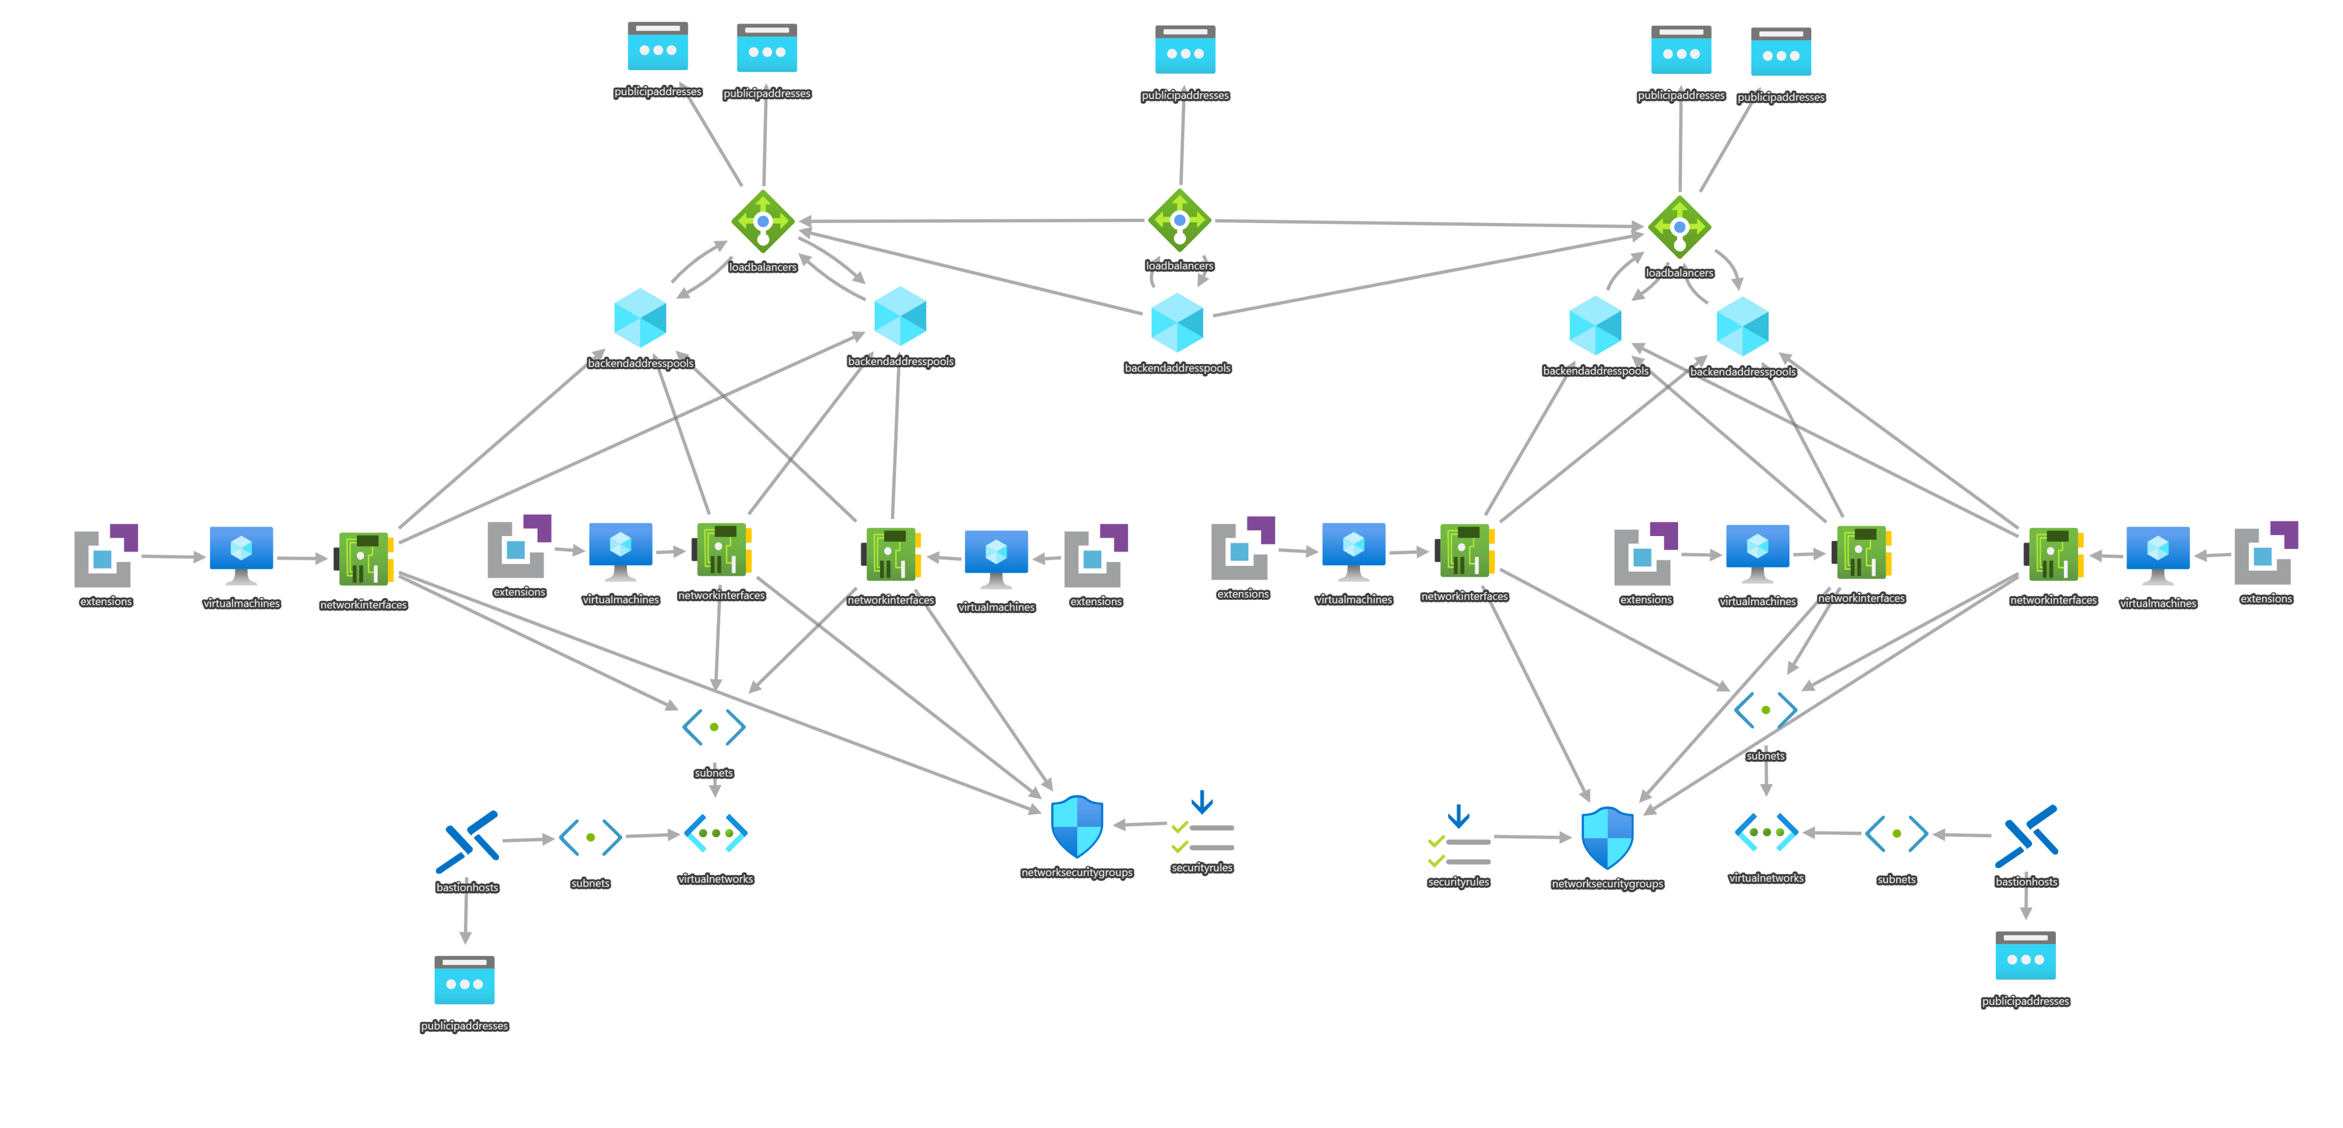
M00: Przygotowanie środowiska
Aktywacja subskrypcji
Home - Microsoft Azure Pass
Microsoft Azure Sponsorships | Welcome
Laboratorium M00 Przygotowanie środowisk
Laboratorium M03 – Tagi (ćwiczenie 1)

Slide 6
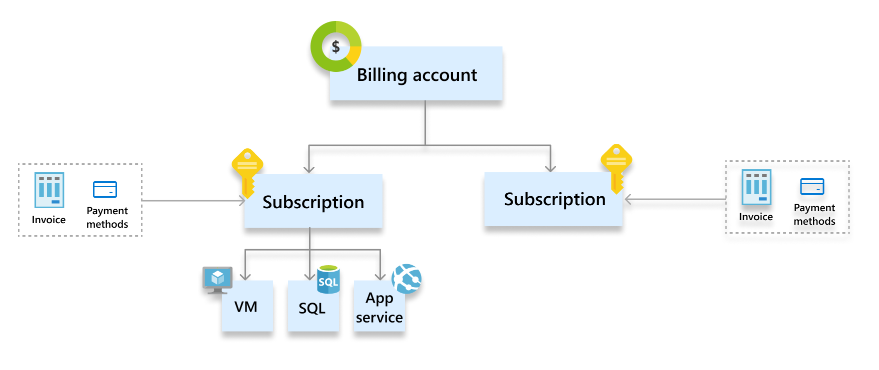
M01: Typy kont rozliczeniowych
Microsoft Online Services Program:
Indywidualne konto rozliczeniowe dla programu Microsoft Online Services Program jest tworzone podczas rejestrowania się na platformie Azure za pomocą witryny internetowej platformy Azure, np. ze stawkami płatności:
zgodnie z użyciem
subskrybent programu Visual Studio
bezpłatnego konta platformy Azure
Konto billingowe reprezentuje umowę, w której klient zgadza się na korzystanie z platformy Azure. Zawiera co najmniej jedną subskrypcję.
Subskrypcja reprezentuje zgrupowanie zasobów platformy Azure. W tym zakresie jest generowana faktura oraz są skojarzone pozostałe informacje dotyczące rozliczeń, np. formy płatności i wykorzystanie zasobów.

Slide 7
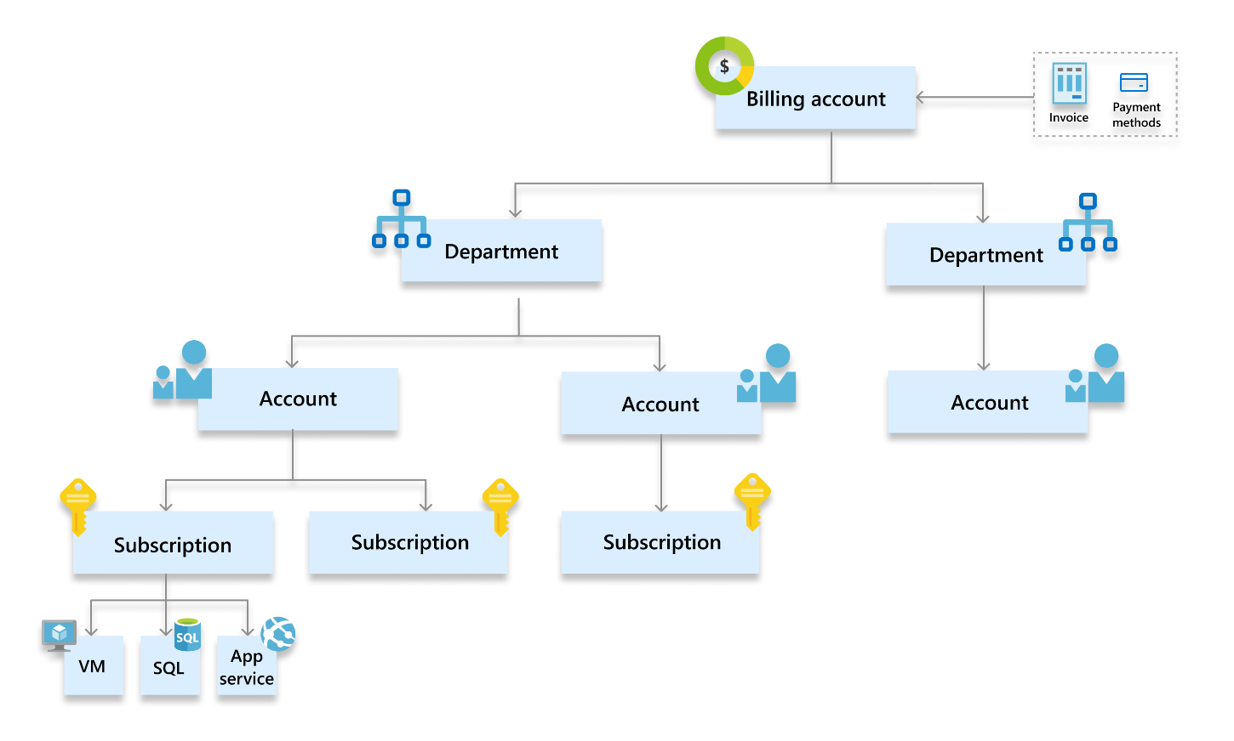
M01: Typy kont rozliczeniowych
Umowa Enterprise Agreement:
Konto rozliczeniowe dla umowy Enterprise Agreement jest tworzone, gdy organizacja podpisuje umowę Enterprise Agreement (EA) w celu korzystania z platformy Azure
Konto billingowe reprezentuje rejestrację umów Enterprise Agreement. Zawiera co najmniej jeden dział i konto. W tym zakresie jest generowana faktura.
Dział to opcjonalna grupa kont umożliwiająca podział kosztów na grupy logiczne i ustawianie budżetu.
Konto reprezentuje pojedynczego właściciela konta. Właściciele kont mają uprawnienia do tworzenia subskrypcji platformy Azure, które są rozliczane w ramach rejestracji, i zarządzania nimi.

Slide 8
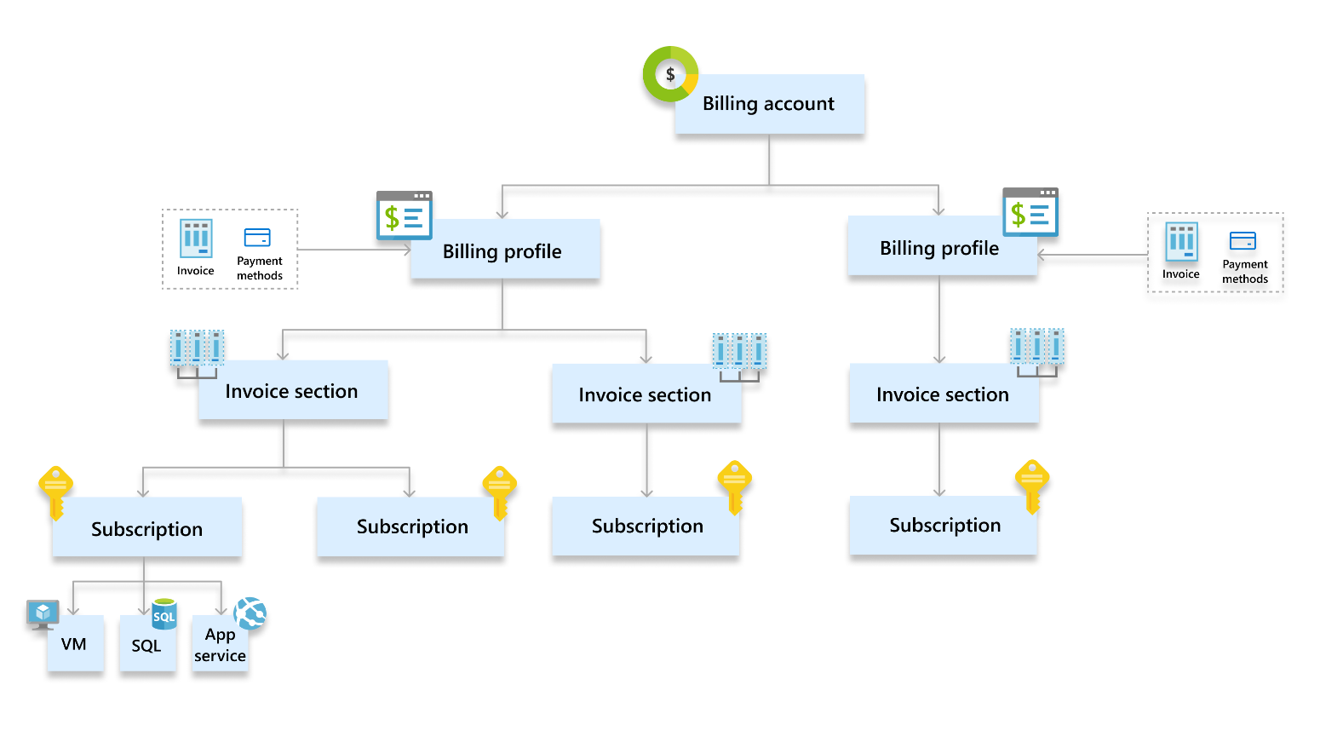
M01: Typy kont rozliczeniowych
Umowa klienta firmy Microsoft:
Konto rozliczeniowe dla umowy klienta firmy Microsoft jest tworzone, gdy organizacja współpracuje z przedstawicielem firmy Microsoft w celu podpisania umowy klienta firmy Microsoft.
Konto billingowe reprezentuje umowę, w której klient zgadza się na korzystanie z produktów i usług firmy Microsoft. Zawiera co najmniej jeden profil rozliczeniowy.
Profil rozliczeniowy reprezentuje fakturę i powiązane informacje rozliczeniowe, takie jak formy płatności i adres rozliczeniowy. Zawiera co najmniej jedną sekcję faktury.
Sekcja faktury reprezentuje grupę kosztów na fakturze. Z tym zakresem są skojarzone subskrypcje platformy Azure i inne zakupy, takie jak Azure Marketplace i produkty App Source.

Slide 9
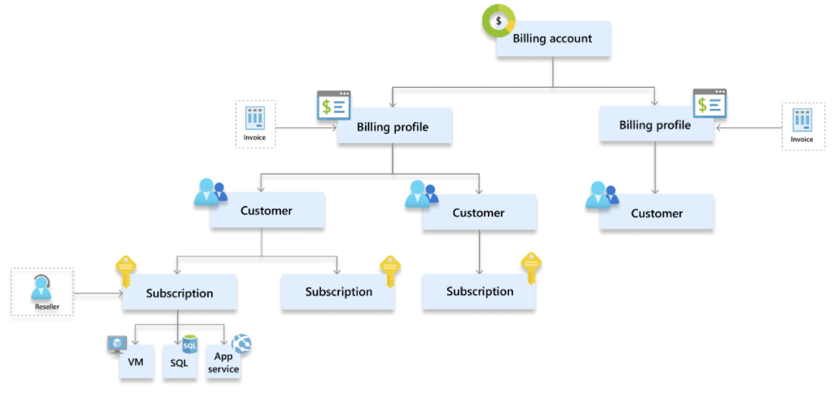
M01: Typy kont rozliczeniowych
Umowa partnerska firmy Microsoft:
Konto rozliczeniowe dla umowy partnerskiej firmy Microsoft jest tworzone dla dostawców rozwiązań w chmurze (CSP)
Konto billingowe reprezentuje umowę partnerską umożliwiającą zarządzanie produktami i usługami firmy Microsoft klientów.
Profil rozliczeniowy reprezentuje fakturę
Klient reprezentuje klienta dla dostawcy rozwiązań w chmurze (CSP). Z tym zakresem są skojarzone subskrypcje platformy Azure i inne zakupy, takie jak Azure Marketplace i produkty App Source.
Odsprzedawca świadczący usługi dla klienta. To jest pole opcjonalne dla subskrypcji, które ma zastosowanie tylko dla dostawców pośrednich w dwuwarstwowym modelu CSP.

Slide 10
M01: Modele rozliczeniowe
Bezpłatny
12 miesięcy popularnych bezpłatnych usług
200 USD środków w walucie rozliczeniowej na eksplorowanie usług przez 30 dni
Płatność zgodnie z rzeczywistym użyciem
Brak kwot minimalnych oraz zobowiązań
Płatność wyłącznie za rzeczywiste użycie
Możliwość anulowania w dowolnym momencie
Umowa Enterprise Agreement
Opcje opłaty z góry za platformę Azure
Dostęp do niższych cen platformy Azure
Platforma Azure w programie CSP
Partnerzy CSP są pierwszym punktem kontaktu dla ich potrzeb klientów i centrum relacji z klientami
Partnerzy programu CSP aprowizują nowych klientów, zamawiają subskrypcje, zarządzają subskrypcjami i wykonują zadania administracyjne w imieniu swoich klientów
Partnerzy programu CSP tworzą pakiet usług z unikatowymi rozwiązaniami lub odsprzedają platformę Azure przy zachowaniu kontroli nad cenami, warunkami i rozliczeniami
Optymalizowanie inwestycji w chmurę za pomocą usługi Azure Cost Management | Microsoft Docs

Slide 11
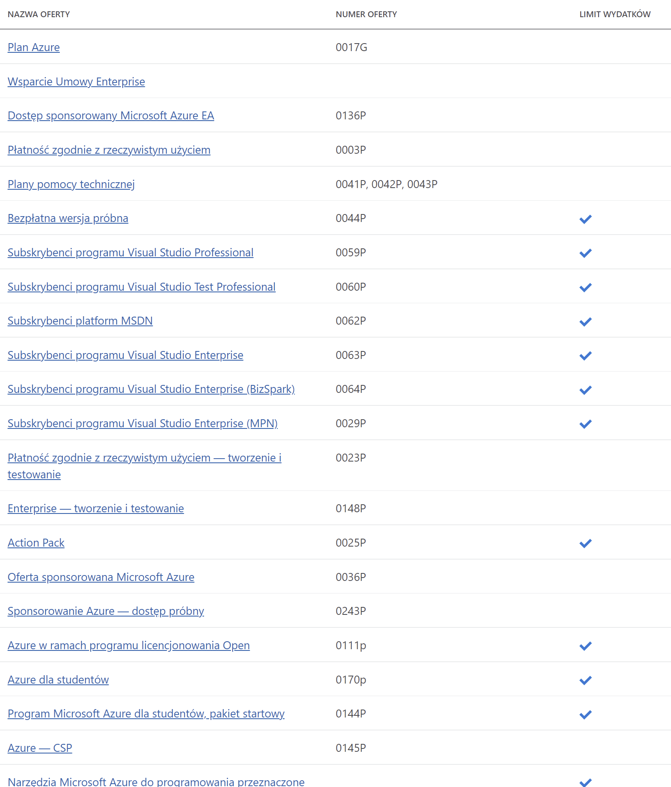
M01: Typy subskrypcji
Bezpłatna wersja próbna
Oferta partnerska / członkowska
Płatność zgodnie z rzeczywistym użyciem
Azure — limit wydatków | Microsoft Docs
Szczegóły oferty | Microsoft Azure
Notes:
● Free trial
A free trial subscription provides you with 12 months of popular free services, a credit to explore any Azure service for 30 days, and more than 25 services that are always free. Your Azure services are disabled when the trial ends or when your credit expires for paid products, unless you upgrade to a paid subscription.
● Member offers
Your existing membership to certain Microsoft products and services might provide you with credits for your Azure account and reduced rates on Azure services. For example, member offers are available to Visual Studio subscribers, Microsoft Partner Network members, Microsoft for Startups members, and Microsoft Imagine members
● Pay-as-you-go
A pay-as-you-go subscription enables you to pay for what you use by attaching a credit or debit card to your account. Organizations can apply for volume discounts and prepaid invoicing.

Slide 12
Laboratorium M01 – Modele i konta rozliczeniowe
Ćwiczenie 1: Sprawdzanie typu konta
Ćwiczenie 2: Określenie typu oferty
Ćwiczenie 3: Przypisanie dostępu
Ćwiczenie 4:
Tagowanie zasobów, grup zasobów i subskrypcji dla organizacji logicznej - Azure Resource Manager | Microsoft Docs

Slide 13
M02: Przegląd narzędzi
Kalkulator cen | System Microsoft Azure
Kalkulator całkowitego kosztu posiadania | Microsoft Azure
Wprowadzenie do usługi Azure Advisor - Azure Advisor | Microsoft Docs
Korzyść użycia hybrydowego platformy Azure | Microsoft Azure
Oceny maszyn wirtualnych platformy Azure w usłudze Azure Migrate - Azure Migrate | Microsoft Docs assess.png (1212×615) (microsoft.com)
Cosmos DB Sizing Calculator
Azure Site Recovery Deployment Planner cost estimation report of Hyper-V - Azure Site Recovery | Microsoft Docs
Review cost estimations in the Azure Site Recovery Deployment Planner - Azure Site Recovery | Microsoft Docs
Omówienie Cost Management + Billing | Microsoft Docs

Slide 14
M03: Dobre praktyki i optymalizacja kosztów
Strategia nadzoru nad kosztami: grupy zarządzania, budżety, tagi
Dobre praktyki
Optymalizacja kosztów wg technologii
Optymalizacja kosztów wg Azure DevTest Lab
Optymalizacja kosztów wg Azure Advisor

Slide 15
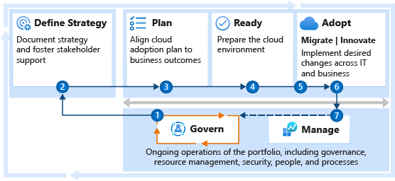
M03: Nadzór nad kosztami w chmurze
Optymalizowanie kosztów
Definiowanie strategii
Opracowywanie planu wdrożenia
Implementacja najlepszych rozwiązań
Migracja
Innowacja
Wprowadzenie: Zarządzanie kosztami chmury - Cloud Adoption Framework | Microsoft Docs

Slide 16
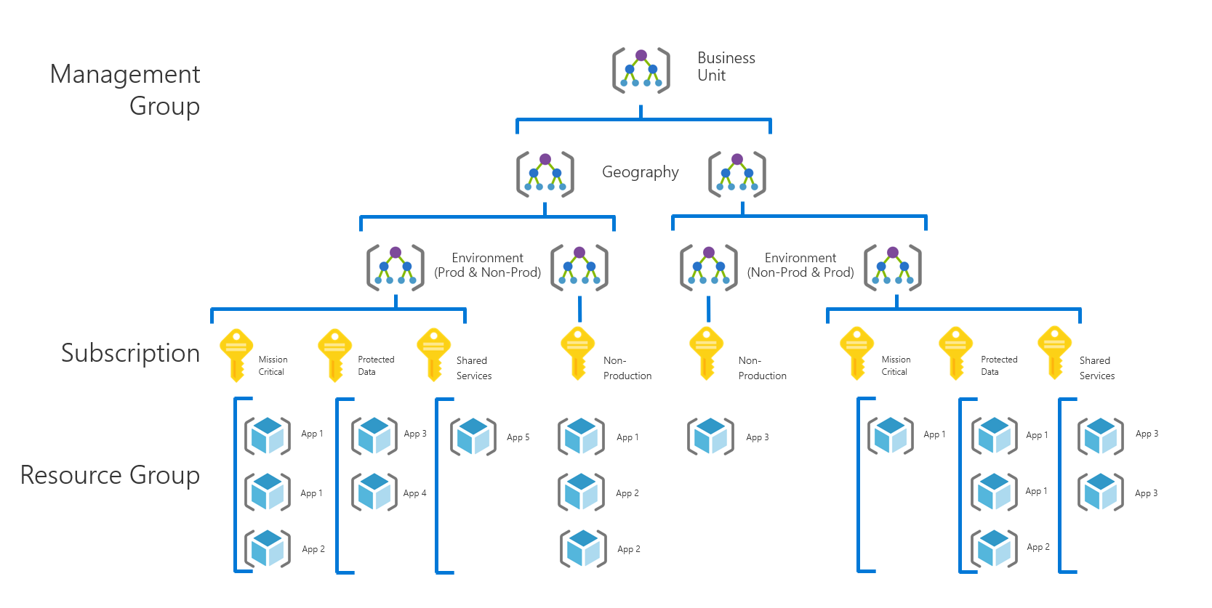
M03: Grupy zarządzania
Grupują subskrypcje
Propagują polityki
Filtrują raporty kosztowe
Omówienie zasad platformy Azure - Azure Policy | Microsoft Docs
Tworzenie strategii ładu subskrypcji - Learn | Microsoft Docs
Organizowanie zasobów przy użyciu grup zarządzania — Azure governance | Microsoft Docs

Slide 17
Laboratorium M3 – Grupy zarządzania
Jak pracować z grupami zarządzania — Azure governance | Microsoft Docs
Samouczek: tworzenie zasad w celu wymuszania zgodności - Azure Policy | Microsoft Docs

Slide 18
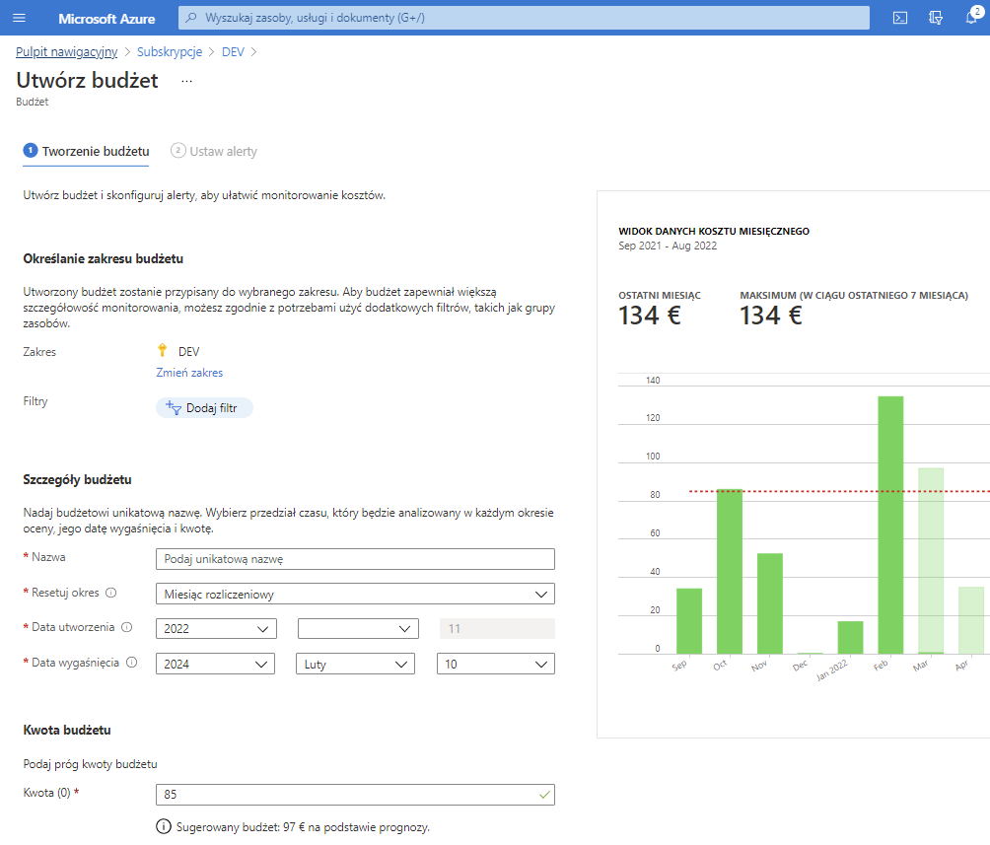
M03: Budżety
Ułatwiają informowanie innych osób o ich wydatkach, co umożliwia proaktywne zarządzanie kosztami oraz monitorowanie wydatków w czasie.
Pozwalają na skonfigurowanie alertów na podstawie rzeczywistych lub prognozowanych kosztów, aby mieć pewność, że wydatki mieszczą się w ramach limitów.
Po przekroczeniu utworzonych progów budżetowych wyzwalane są tylko powiadomienia. Nie ma to wpływu na zasoby ani nie następuje ich zatrzymanie.
Wyjątek:
Scenariusz dotyczący budżetów rozliczeń i zarządzania kosztami na platformie Azure | Microsoft Docs

Slide 19
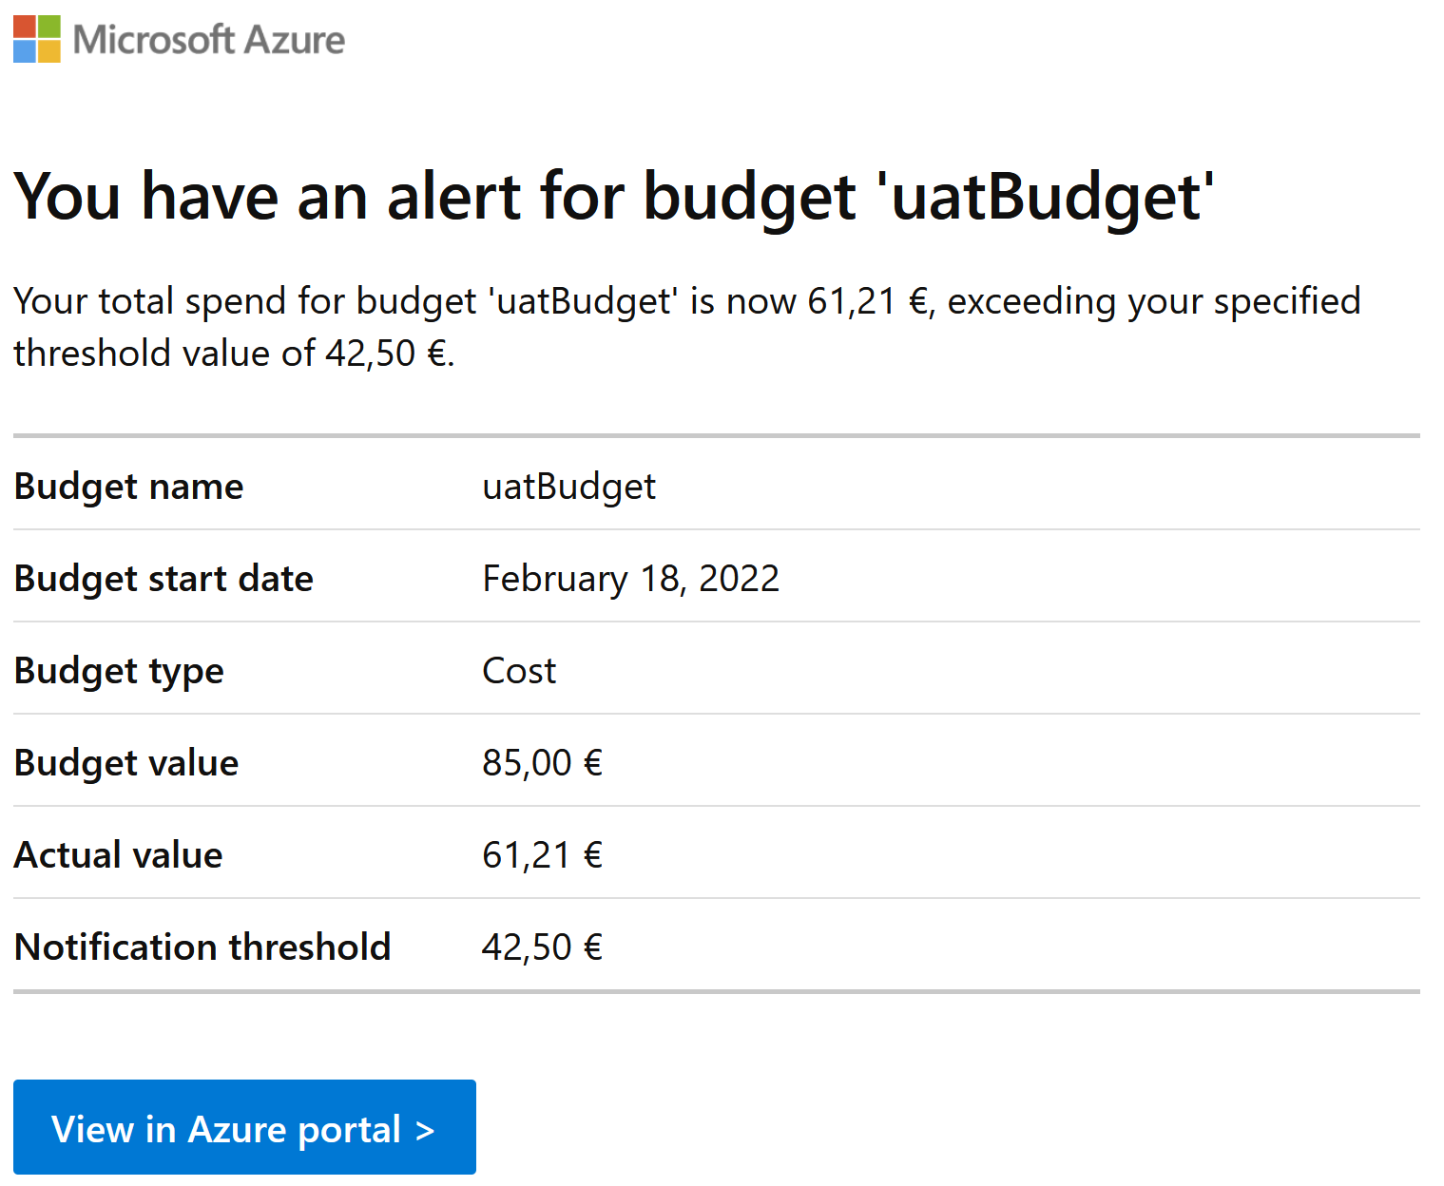
M03: Budżety – powiadomienia
Azure Cost Management posiada funkcję powiadomień, generowane gdy zużycie osiągnie wartość progową.
Powiadomienia budżetowe nie są wyzwalane w czasie rzeczywistym. Między powiadomieniem a bieżącym kosztem rzeczywistym może wystąpić opóźnienie.
Ustawianie budżetów i alertów - Microsoft Azure Well-Architected Framework | Microsoft Docs

Slide 20
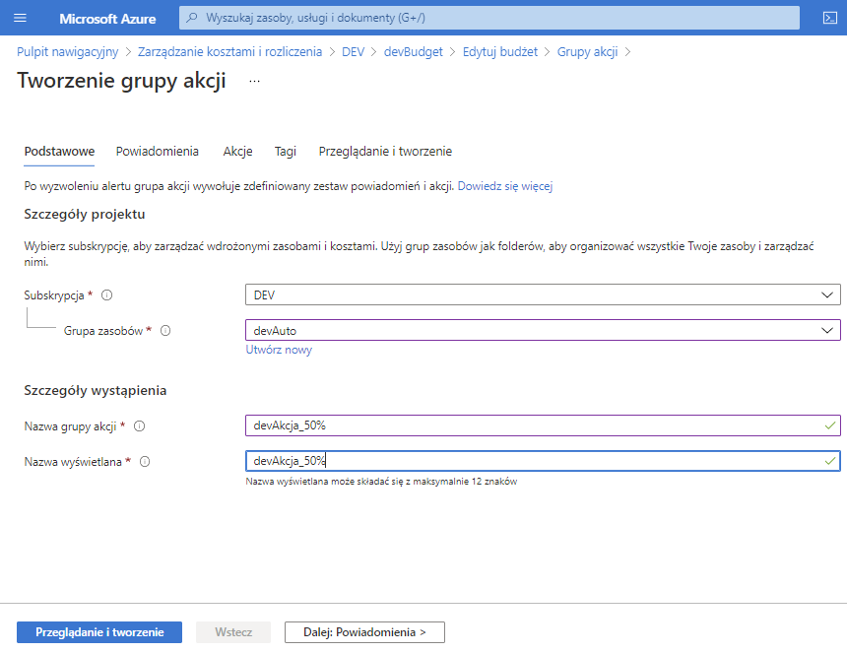
M03: Budżety – akcje
Tworząc lub edytując budżet dla subskrypcji można skonfigurować wywoływanie akcji po osiągnięciu jego progu.
Akcje mogą być różnego typu:
Automation Runbook
Azure Function
ITSM, np. SNOW
Logic App
Secure Webhook
Webhook
Samouczek — tworzenie budżetów platformy Azure i zarządzanie nimi | Microsoft Docs

Slide 21
Laboratorium M03 – Budżety
Samouczek — tworzenie budżetów platformy Azure i zarządzanie nimi | Microsoft Docs

Slide 22
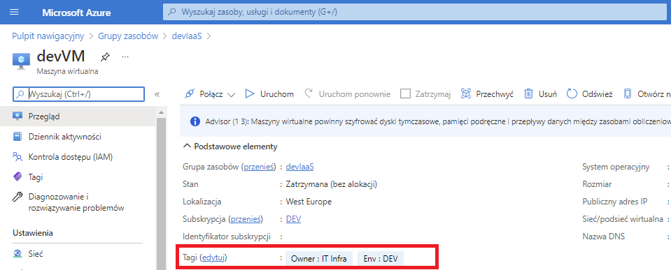
M03: Tagi
Tagi są stosowane do opisu zasobów, grup zasobów i subskrypcji platformy Azure w celu ich logicznej organizacji.
Każdy tag składa się z pary nazwy i wartości. Na przykład można zastosować nazwę Environment (Środowisko) i wartość Production (Produkcja) do wszystkich zasobów w środowisku produkcyjnym.
Automatyzacja:
Definicje zasad do tagowania zasobów - Azure Resource Manager | Microsoft Docs
Omówienie danych usługi Cost Management - Azure Cost Management + Billing | Microsoft Docs

Slide 23
Laboratorium M3 – Tagi
Tagowanie zasobów, grup zasobów i subskrypcji dla organizacji logicznej - Azure Resource Manager | Microsoft Docs
Typowe zastosowania analizy kosztów w Cost Management - Azure Cost Management + Billing | Microsoft Docs
Alokowanie kosztów platformy Azure | Microsoft Docs
Tutorial: Manage tag governance - Azure Policy | Microsoft Docs
AZ-104-MicrosoftAzureAdministrator (microsoftlearning.github.io)

Slide 24
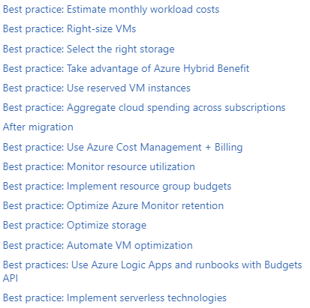
M03: Dobre praktyki
Korzystanie z platformy Azure powinno uwzglądniać dobre praktyki dostępne w przewodniku migracji na platformę Azure w ramach programu Cloud Adoption Framework.
Niniejsze dobre praktyki oferują najlepsze rozwiązania dotyczące migracji do chmury platformy Azure, które wykraczają poza podstawowe, dostępne narzędzia.
Costing and sizing Azure resources - Cloud Adoption Framework | Microsoft Docs
Best practices to cost and size workloads migrated to Azure - Cloud Adoption Framework | Microsoft Docs

Slide 25
M03: Optymalizacja kosztów wg technologii
Cost for AI + Machine Learning services - Microsoft Azure Well-Architected Framework | Microsoft Docs
Big data cost estimates - Microsoft Azure Well-Architected Framework | Microsoft Docs
Compute - Microsoft Azure Well-Architected Framework | Microsoft Docs
Data store cost estimates - Microsoft Azure Well-Architected Framework | Microsoft Docs
Azure Messaging cost estimates - Microsoft Azure Well-Architected Framework | Microsoft Docs
Cost estimates for networking resources - Microsoft Azure Well-Architected Framework | Microsoft Docs
Networking resources provisioning - Microsoft Azure Well-Architected Framework | Microsoft Docs
Web application cost estimates - Microsoft Azure Well-Architected Framework | Microsoft Docs

Slide 26
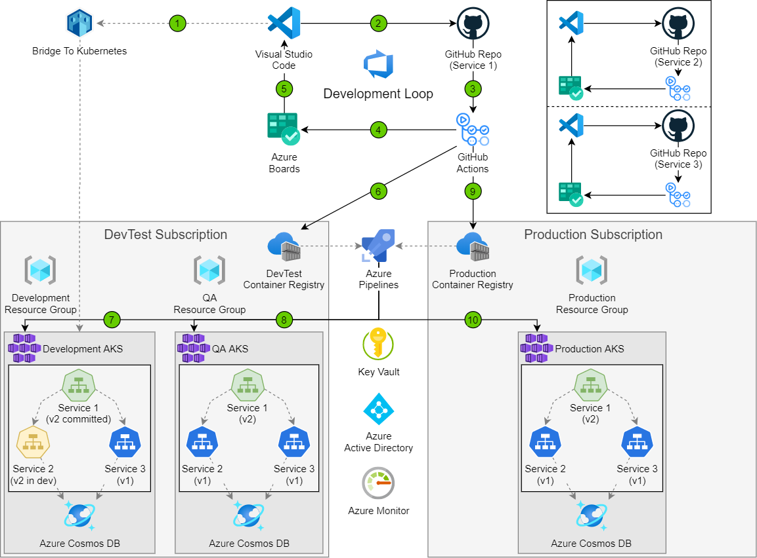
M03: Optymalizacja wg Azure DevTest Lab
What is Azure DevTest Labs? - Azure DevTest Labs | Microsoft Docs
View the monthly estimated lab cost trend - Azure DevTest Labs | Microsoft Docs
Manage cost and ownership - Azure DevTest Labs | Microsoft Docs
Control costs with lab policies - Azure DevTest Labs | Microsoft Docs
DevTest and DevOps for microservice solutions - Azure Solution Ideas | Microsoft Docs

Slide 27
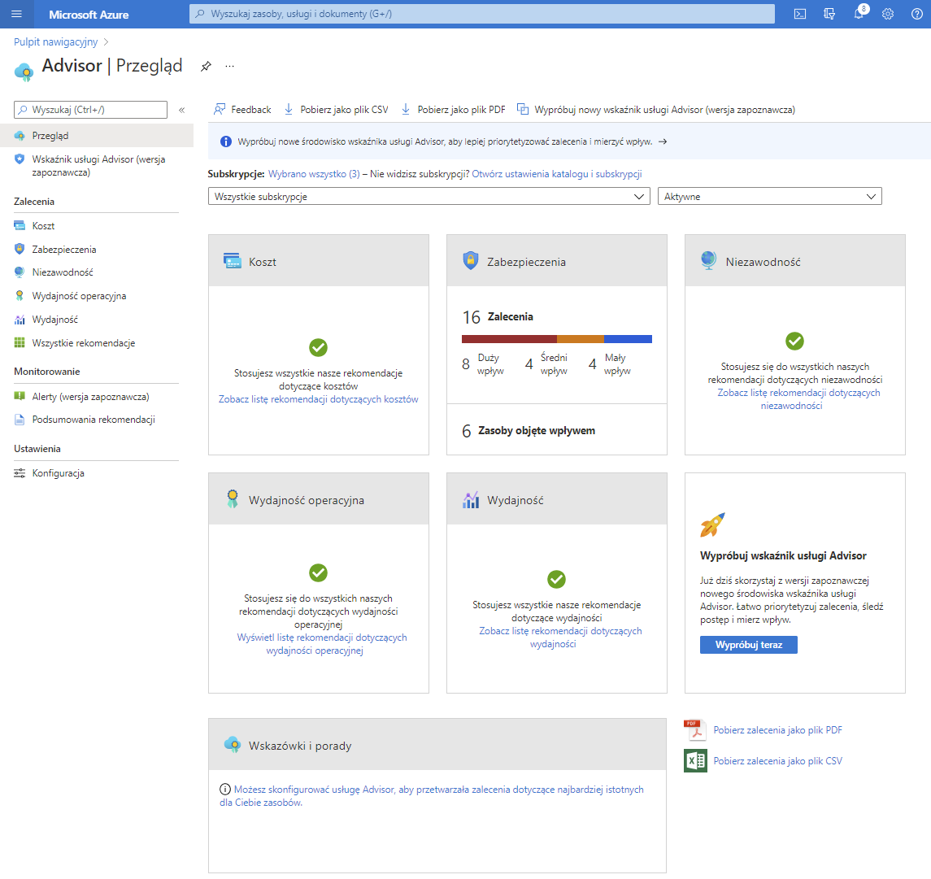
M03: Optymalizacja kosztów wg Azure Advisor
Azure Advisor to spersonalizowany konsultant, który pomaga stosować najlepsze rozwiązania w celu optymalizacji wdrożeń platformy Azure.
Analizuje konfigurację zasobów i dane telemetryczne użycia, a następnie zaleca rozwiązania, które mogą pomóc w poprawie efektywności kosztowej, wydajności, niezawodności i bezpieczeństwa zasobów platformy Azure.
Cost recommendations - Azure Advisor | Microsoft Docs
Reduce service costs using Azure Advisor - Azure Advisor | Microsoft Docs

Slide 28
M04: Monitorowanie wykorzystania środków
Analizowanie nieoczekiwanych opłat za platformę Azure | Microsoft Docs
Przeglądanie indywidualnego rachunku za subskrypcję platformy Azure | Microsoft Docs
Przegląd rachunku za umowę Enterprise platformy Azure | Microsoft Docs
Przeglądanie rachunku dla Umowy z Klientem Microsoft — Azure | Microsoft Docs
Przeglądanie faktury dla umowy Microsoft Partner Agreement — Azure | Microsoft Docs
Samouczek — obniżanie kosztów platformy Azure dzięki zaleceniom | Microsoft Docs

Slide 29
M05: Integracja
Pobranie danych kosztów platformy Azure może być konieczne w celu scalenia ich z innymi zestawami danych, np. możemy zintegrować dane kosztów z własnymi systemami.
Automatyzacja w usłudze Cost Management pozwala na pobieranie danych i zarządzania nimi:
Power BI
Eksport z usługi Zarządzania Kosztami
Interfejs API szczegółów użycia zasobów w Azure
IT Service Management tools
Powershell Az.Billing oraz Azure CLI az billing
Manage Azure costs with automation | Microsoft Docs

Slide 30
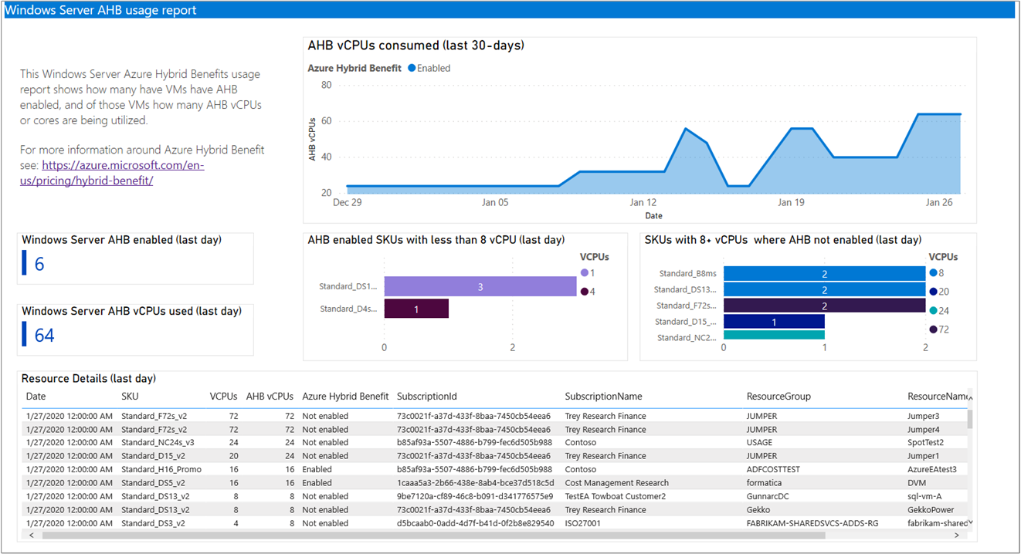
M05: Integracja – Power BI
Usługa Power BI służy do pozyskiwania i obsługi dużych ilości danych.
Dla klientów z umową Enterprise Agreement, można skorzystać z szablonu usługi Power BI do analizowania kosztów dla konta rozliczeniowego.
Za konektora usługi Azure Cost Management dla programu Power BI Desktop można tworzyć zaawansowane, dostosowane wizualizacje i raporty, które ułatwiają interpretację wydatków na platformę Azure.
Łącz się z danymi usługi Azure Cost Management w programie Power BI Desktop - Power BI | Microsoft Docs
Analizowanie kosztów platformy Azure za pomocą aplikacji usługi Power BI | Microsoft Docs

Slide 31
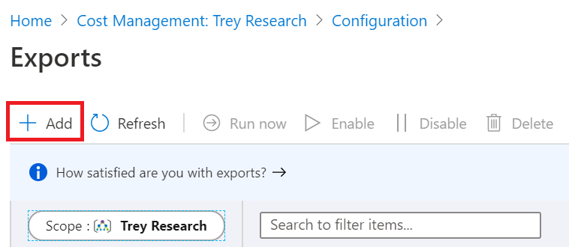
M05: Integracja – Eksport
Funkcji Eksporty w usłudze Cost Management pozwala zaplanowania eksportów danych do usługi Azure Storage.
W kolejnym kroku, zgodnie z potrzebami można załadować dane do usługi Power BI lub analizować je w programie Excel.
Eksporty są dostępne w witrynie Azure Portal, za pomocą interfejsu API oraz Powershell.
Exports - REST API (Azure Cost Management) | Microsoft Docs
Cykliczne pobieranie dużych zestawów danych kosztów przy użyciu eksportów z Cost Management - Azure Cost Management + Billing | Microsoft Docs
Az.CostManagement Module | Microsoft Docs
Eksportowanie danych kosztów przy użyciu klucza SAS konta usługi Azure Storage | Microsoft Docs

Slide 32
M05: Integracja – API
Interfejsy API użycia platformy Azure zapewniają programowy dostęp do danych dotyczących kosztów i użycia zasobów platformy Azure.
Zapewniają dostęp do następujących elementów:
Arkusz cen
Budżety
Prognozy
Salda
Tagi
Azure Cost Management API REST | Microsoft Docs
Manage Azure costs with automation | Microsoft Docs
Interfejsy API REST użycia platformy Azure | Microsoft Docs
Przegląd interfejsu API użycia platformy Azure | Microsoft Docs

Slide 33
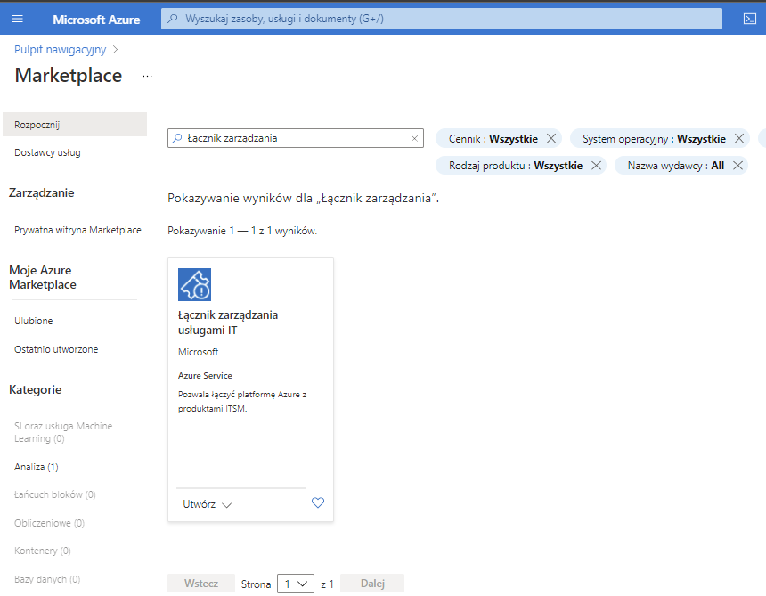
M05: Integracja – ITSM
Usługi platformy Azure, takie jak Azure Log Analytics i Azure Monitor, pozwalają na wykrywanie i analizę problemów związanych z zasobami platformy Azure i spoza platformy Azure.
Elementy robocze związane z problemem zwykle znajdują się w produkcie lub usłudze ITSM.
Kontroler ITSMC zapewnia dwukierunkowe połączenie między platformą Azure i narzędziami ITSM.
IT Service Management Connector overview - Azure Monitor | Microsoft Docs
Connect ServiceNow with IT Service Management Connector - Azure Monitor | Microsoft Docs

Slide 34
Laboratorium M05 – Integracja – Eksport
Ćwiczenie 1:
Samouczek — tworzenie wyeksportowanych danych z Cost Management - Azure Cost Management + Billing | Microsoft Docs
Ćwiczenie 2: Zarządzanie eksportem danych z usługi Cost Management za pomocą Powershell
Ćwiczenie 3: Pobieranie danych z usługi Cost Management za pomocą Powershell

Slide 35
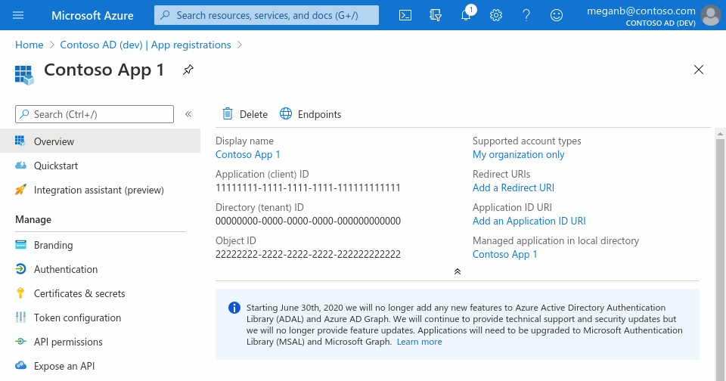
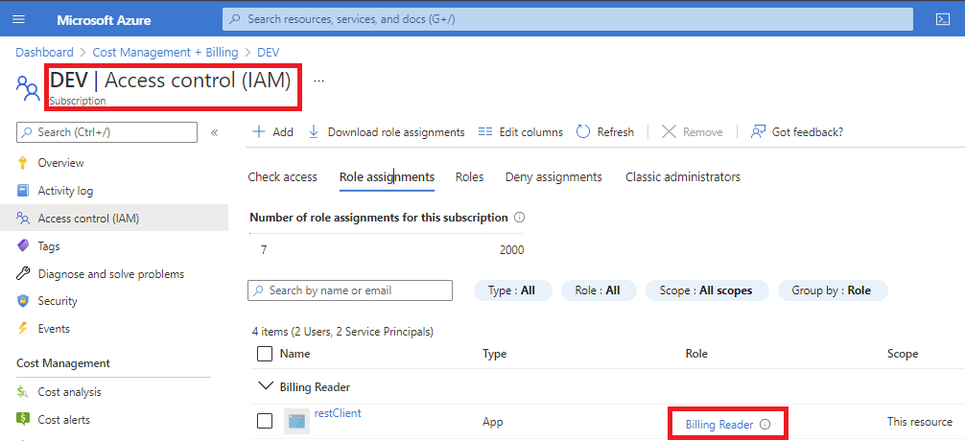
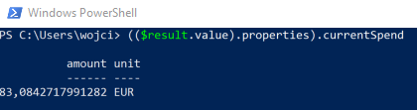
Laboratorium M05 – Integracja – API
Rejestracja aplikacji
Nadanie uprawnień
Szybki start: rejestrowanie aplikacji w Platforma tożsamości Microsoft | Microsoft Docs
Azure consumption API overview | Microsoft Docs
Test API

Slide 36
Artykuły referencyjne
Omówienie dziedziny Zarządzanie kosztami - Cloud Adoption Framework | Microsoft Docs
Zarządzanie kosztami i rozliczenia - Azure Cost Management + Billing documentation | Microsoft Docs
Microsoft Learn | Microsoft Docs:
Konfigurowanie subskrypcji - Learn | Microsoft Docs
Planowanie kosztów platformy Azure i zarządzanie nimi (AZ-900) - Learn | Microsoft Docs
Wprowadzenie do analizowania kosztów i tworzenia budżetów przy użyciu Azure Cost Management - Learn | Microsoft Docs

Slide 37
Wojciech Paździerkiewicz
Trener, Architekt IT

